Slide 1
Муниципальное бюджетное дошкольное образовательное учреждение
«Детский сад комбинированного вида № 335» г. о. Самара
Правила поведения
в лесу
Авторы: Курникова О. Ю.
Семина Е. В.

Slide 2
Цель:
Закрепить знания детей о правилах поведения человека в лесу;
Упражнять в распознавании предупреждающих экологических знаков.
Ход игры:
Воспитатель предлагает посмотреть на картинку и на предупреждающие знаки под ней, выбрать соответствующий экологический знак, который помогает соблюдать данное правило поведения в лесу. Ребенок должен объяснить, что обозначает данный знак.
При правильном выборе знака, он увеличивается в размерах, при не правильном выборе - знак исчезает.

Slide 3
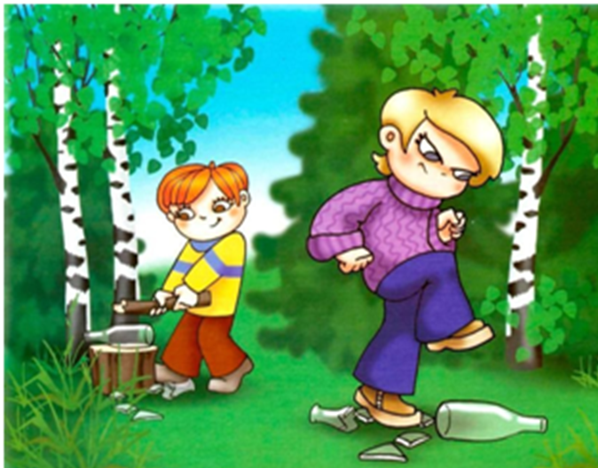

Slide 4
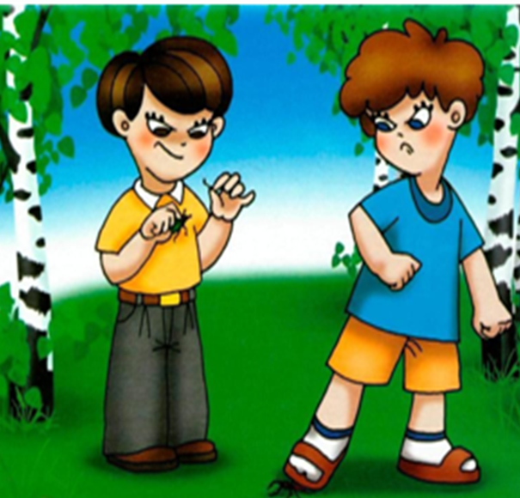

Slide 5
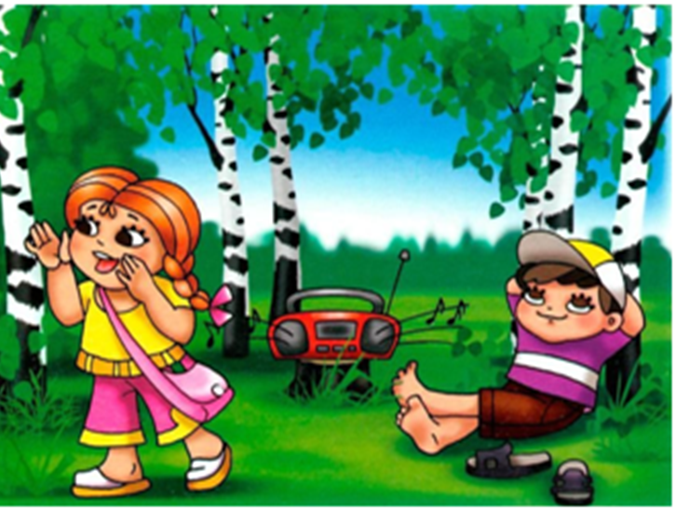

Slide 6
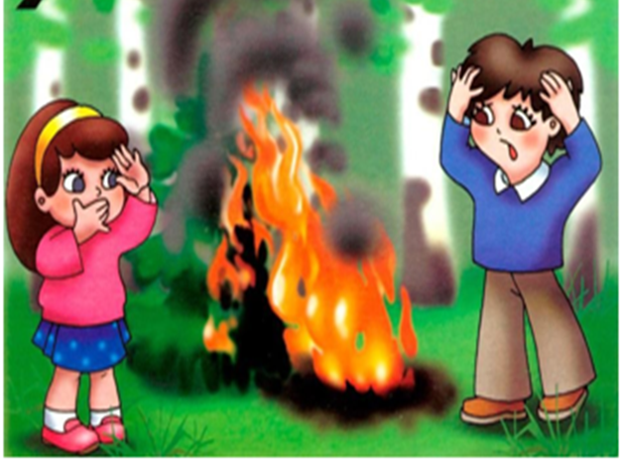

Slide 8
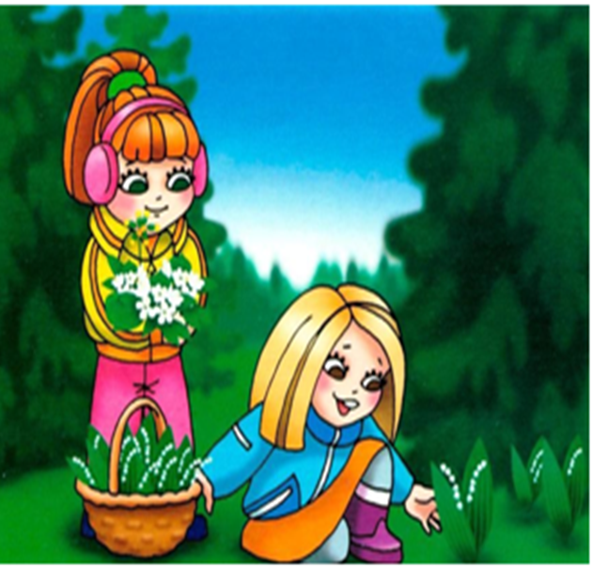

Slide 9
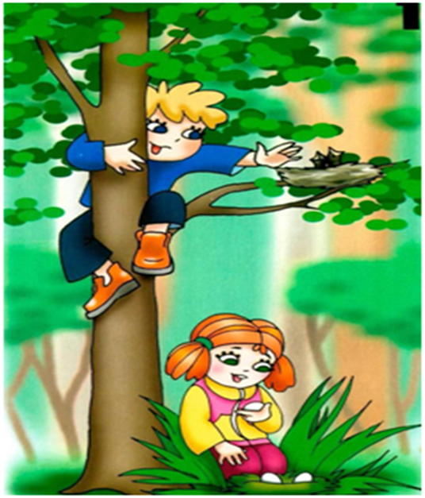
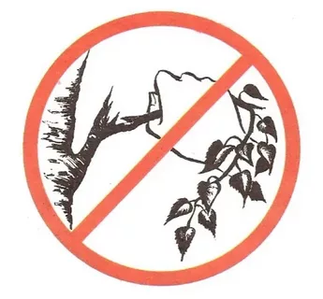

Slide 10
МОЛОДЦЫ !

